Slide 1
«В огне войны сгорело детство, но не прошло бесследно, нет…!
Подготовил: воспитатель ГБОУ ООШ №19
д/с «Кораблик»
Бадун Вера Борисовна

Slide 2
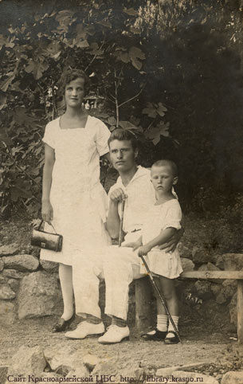
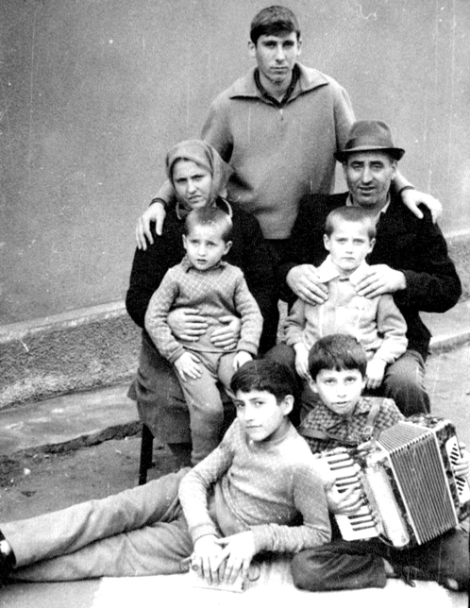
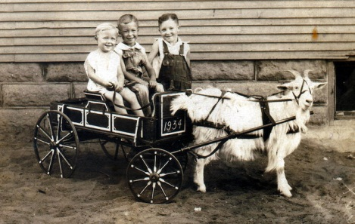
Шла мирная жизнь – дети росли веселыми и ходили в школы, в детские сады, взрослые работали, старики делились своим опытом.

Slide 5
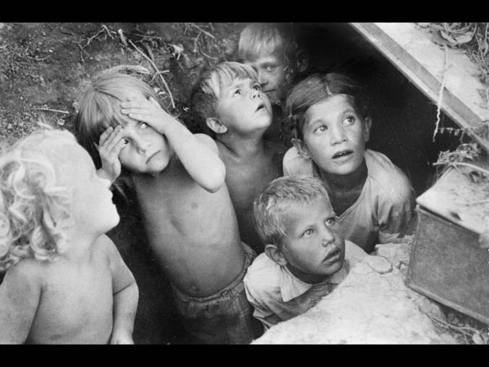
Была самая короткая ночь в году. Люди мирно спали. И вдруг: — Война! Война! 22 июня 1941 года на нашу Родину напали немецкие фашисты. Напали словно воры, словно разбойники
Вопросы детям:
- Почему дети перестали играть?
- Какое событие произошло 22 июня 1941 года?

Slide 6
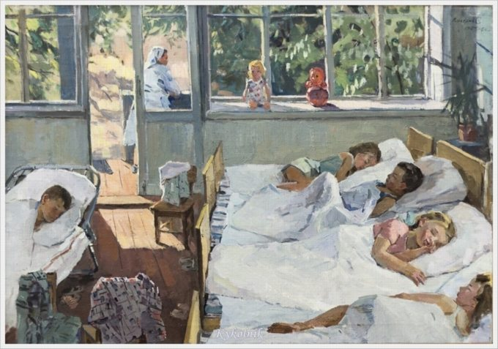
… Летней ночью, на рассвете,
Когда мирно спали дети,

Slide 7
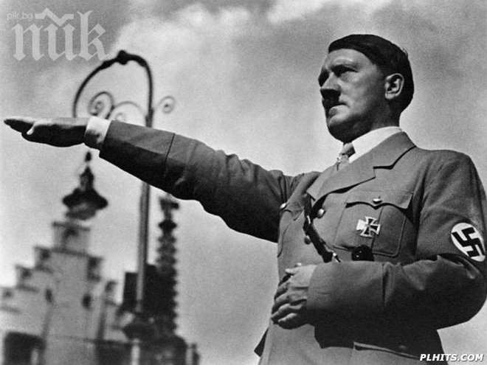
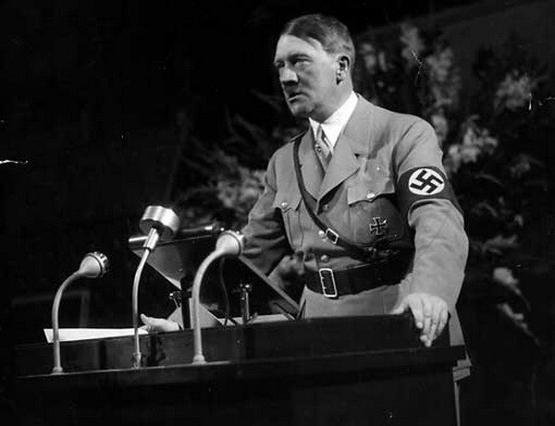
Гитлер дал войскам приказ
И послал солдат немецких
Против всех людей советских –
Это значит – против нас.

Slide 8
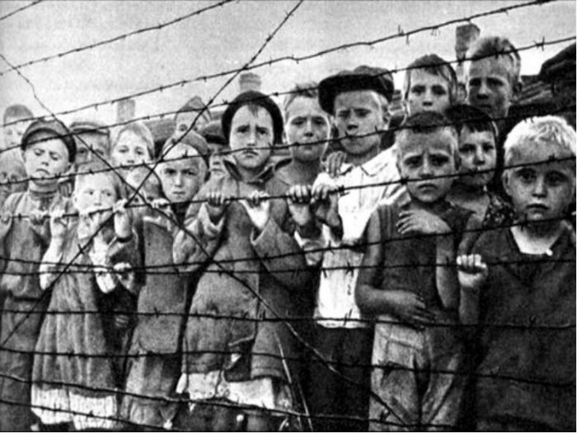
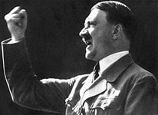
Он хотел людей свободных
Превратить в рабов голодных,
Навсегда лишить всего.
А упорных и восставших,
На колени не упавших истребить до одного!

Slide 9
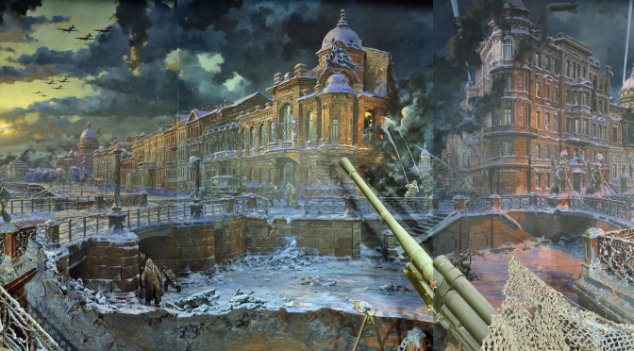
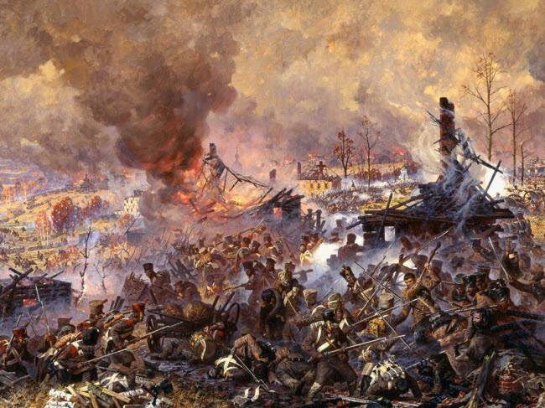
Он велел, чтоб разгромили
Растоптали и сожгли, всё
Что дружно мы хранили,
Пуще глаза берегли.

Slide 10
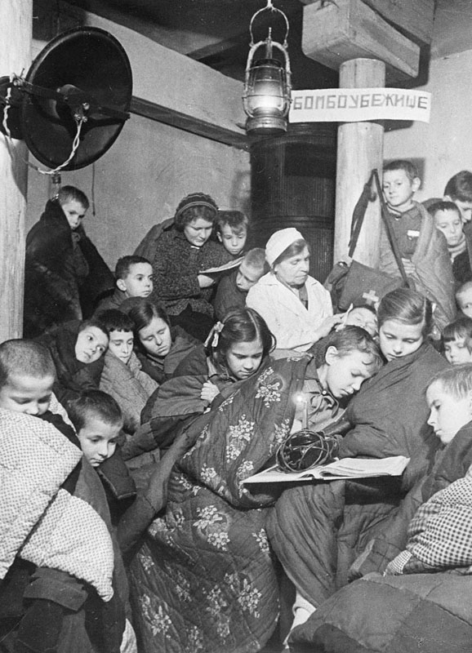
Чтобы мы
нужду терпели,
наших песен
петь не смели,
Возле дома своего.
Чтобы было всё
для немцев,
для фашистов,
иноземцев,
А для русских
и для прочих,
Для крестьян
и для рабочих
НИЧЕГО!
(С. Михалков
"Быль для детей"
(отрывок))
Война- страшное слово,
война - это горе и страх.
Ребята!как Вы
понимаете значение слова «Война»

Slide 11
Вопрос детям : Почему Великую
отечественную войну называют
«Великой» войной?

Slide 12
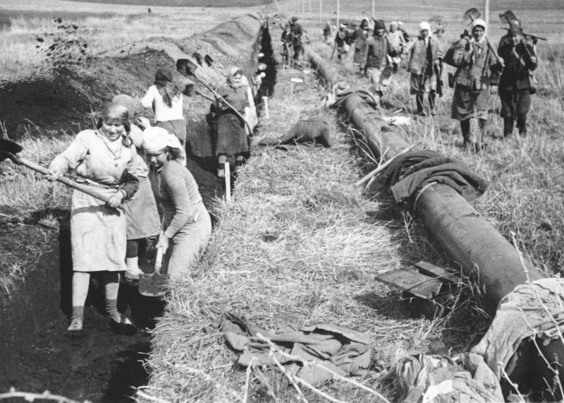
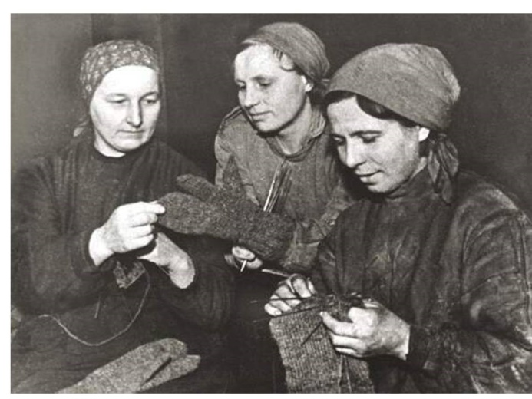
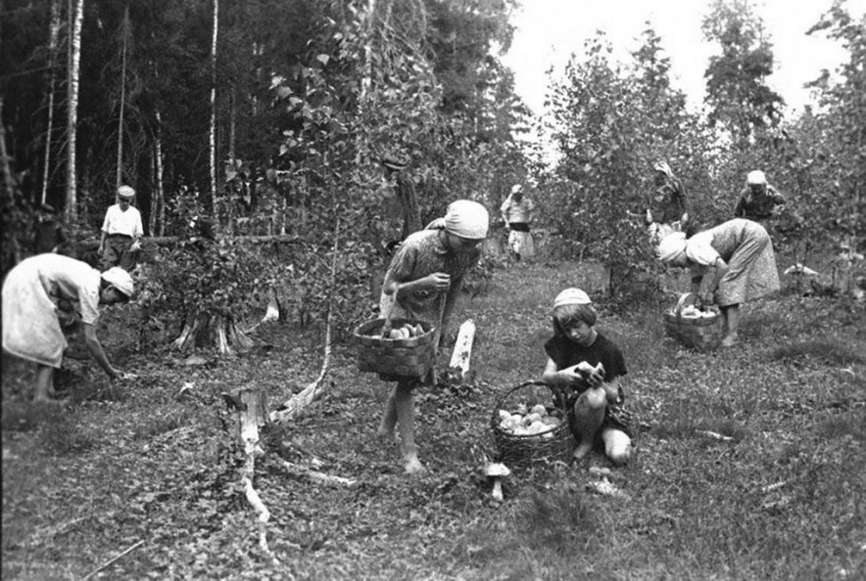
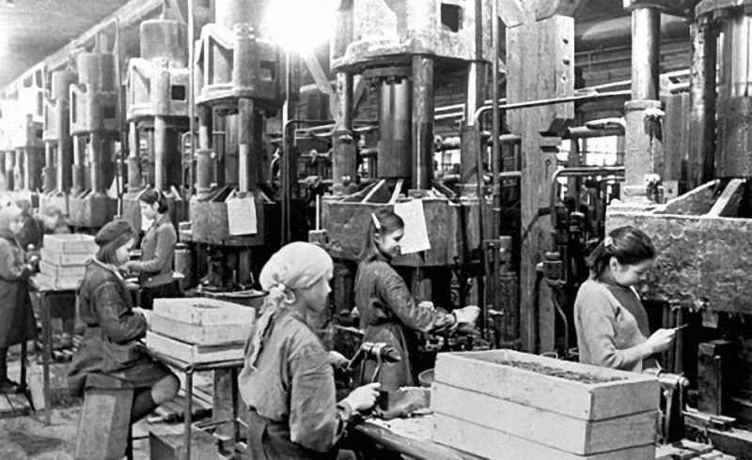
Во время Великой Отечественной войны тыл и фронт были едины. Все люди в тылу вместе с бойцами на фронте ковали победу.
Много трудностей выпало на долю женщин, стариков и детей. Детьми, стариками и женщинами была решена очень трудная задача - снабжать продуктами и всем необходимым армию, рабочих, раненых. И они своим трудом приблизили победу.
Вопрос детям:
перечислите, какую
помощь для советского
войска
оказывали
дети в тылу?

Slide 13
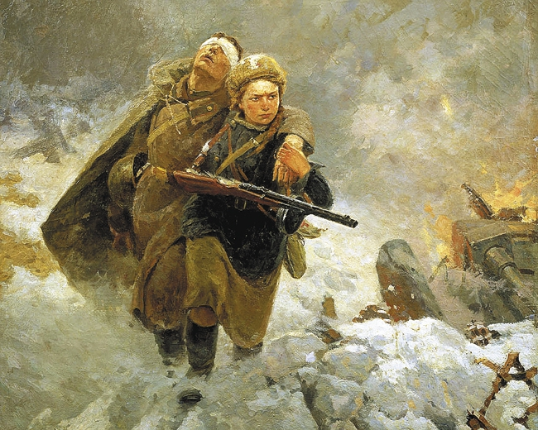
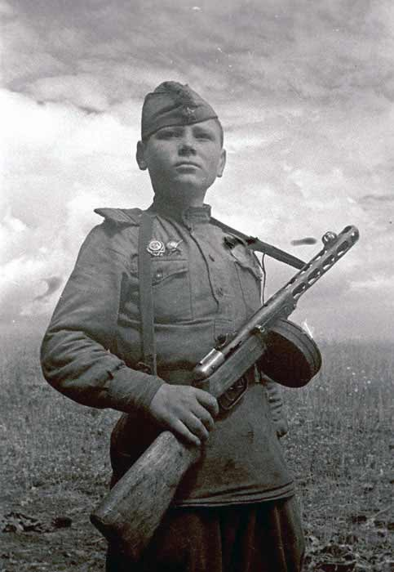
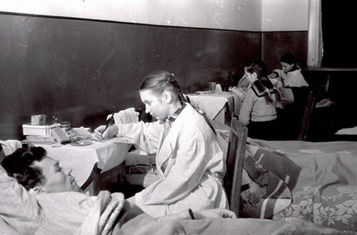
Дети войны... сколько их, маленьких, отважных сердец, сколько любви и преданности своей Родине.
Вопрос детям: - Как помогали дети Советскому войску, находившиеся на фронте?
Война… Она отняла детство у тех мальчишек и девчонок. Под взрыв гранат, в атмосфере всеобщего голода, нищеты, ужаса войны дети взрослели на глазах.

Slide 14
Вопросы детям:
Что такое героический
Подвиг?
Предлагает назвать пионера-героя
(по фотографии) , рассказать о его
героическом подвиге
ВАЛЯ КОТИК
С августа 1943 года
действовал в партизанском
отряде был дважды ранен.
29 октября 1943 года, будучи
в дозоре , заметил карателей,
собиравшихся устроить
Облаву на отряд. Убив офицера,
он поднял тревогу , а партизаны
успели дать отпор врагу.
Участвовал в подрыве
6 железнодорожных эшелонов
и склада.
Погиб.

Slide 15
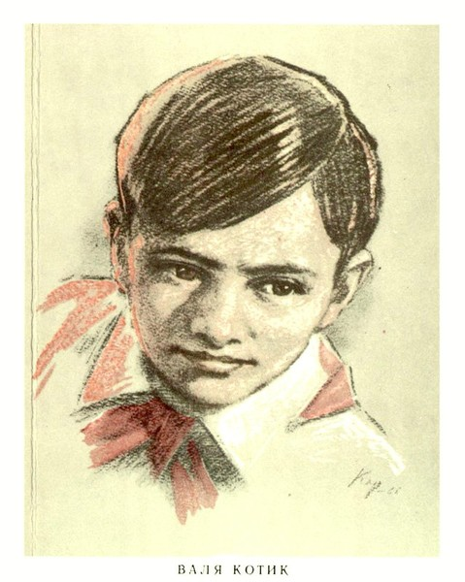
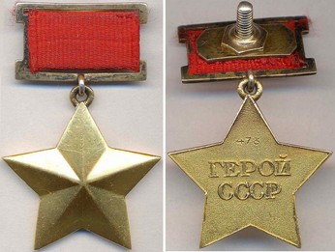
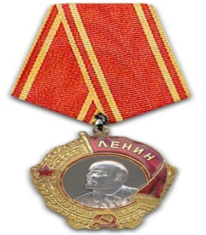
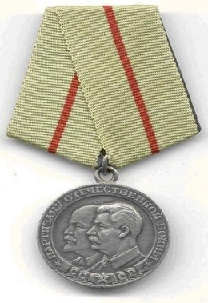
НАГРАДЫ:
Герой Советского Союза (27 июня 1958 год)
Орден Ленина
Орден Отечественной войны 1 степени:
Медаль «Партизану отечественной
войны « II степени

Slide 16
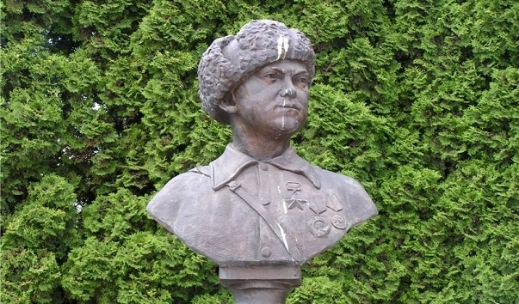
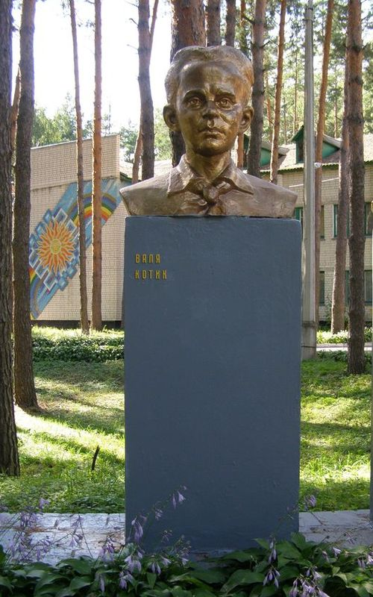
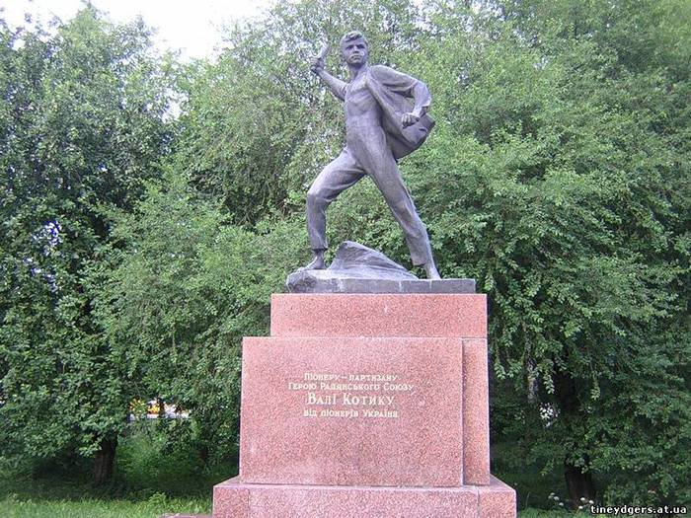
Асоветский поэт Михаил Светлов посвятил юному партизану стихи
ПАМЯТЬ
- Именем Вали Котика были
названы улицы
(в городах Бор, Екатеринбург,
Казань, Калининград,
Киев, Кривой Рог, Коростень,
Нижний Новгород, Донецк,
Шепетовка);
- пионерские дружины, школы
(в Екатеринбурге);
- теплоход, пионерские лагеря (в Тобольске и Бердске).
- Установлены памятники герою:
в Москве в 1960 году
в Шепетовке в 1960 году
в городе Бор.
Вопрос:
- Кто такие партизаны, почему их так боялись фашисты?

Slide 18
Предлагает назвать пионера-героя
(по фотографии) , рассказать о его
героическом подвиге
После наступления войны девочка практически сразу вступила в организацию «Юные мстители», задачей которой была помощь партизанам. Зине удалось устроиться в немецкую столовую для личного состава. Поработав там немного, она сумела осуществить жестокую, но эффективную операцию – отравила пищу. Пострадали более 100 немцев. Занималась распространением листовок, вела разведывательную деятельность в тылу врага. Зина Портнова была опознана предателем и схвачена в конце 1943 года. На допросе сумела схватить со стола следователя пистолет и застрелить его самого и еще двух подручных. Пыталась бежать, но ее схватили. После жесточайших пыток была расстреляна 13 января 1944 года в тюрьме города Полоцка.

Slide 19
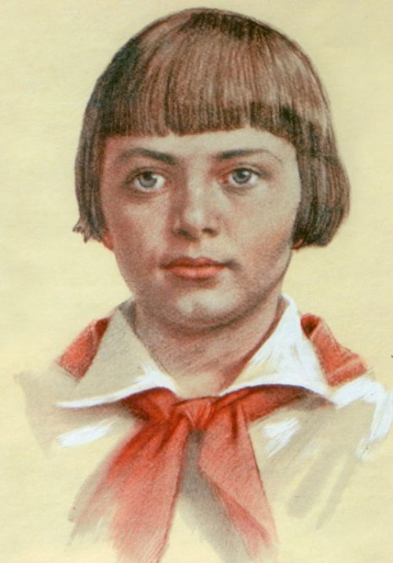
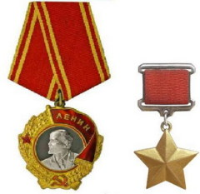
Награды
Указом Президиума Верховного Совета СССР от 1 июля 1958 года Зинаиде Мартыновне Портновой было посмертно присвоено звание Героя Советского Союза с награждением орденом Ленина.

Slide 20
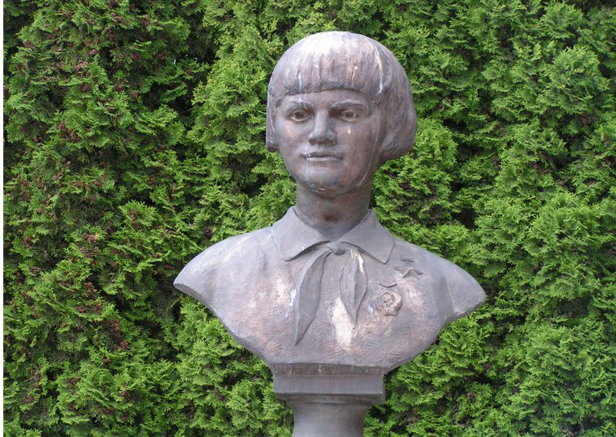
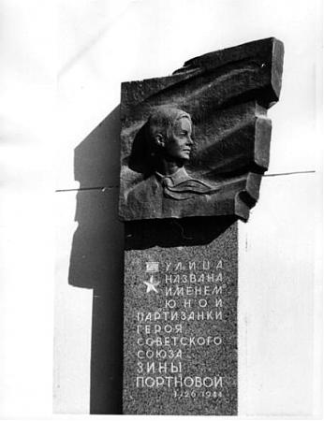
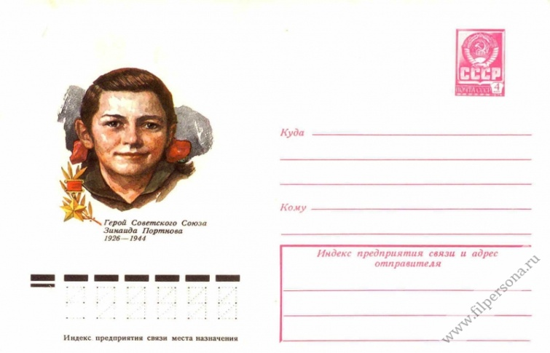
ПАМЯТЬ
- Имя Зины Портновой присвоено улице в Кировском районе Санкт-Петербурга.
- С 1968 по 2000 год существовало судно «Зина Портнова».
- Школа в городском поселке Оболь (Беларусь) носит имя Зины Портновой.
- На аллее Героев перед Шумилинским историко-краеведческим музеем на гранитной плите выбиты портрет и имя З. М. Портновой.
- В 1978 году издан художественный маркированный конверт, посвященный героине.
- В Ленинграде, на тихой Балтийской улице, сохранился дом, в котором жила легендарная Ромашка. Рядом школа, в которой она училась. А немного подальше, среди новостроек, широкая улица имени Зины Портновой, на которой установлена мраморная стена с ее барельефом.

Slide 22
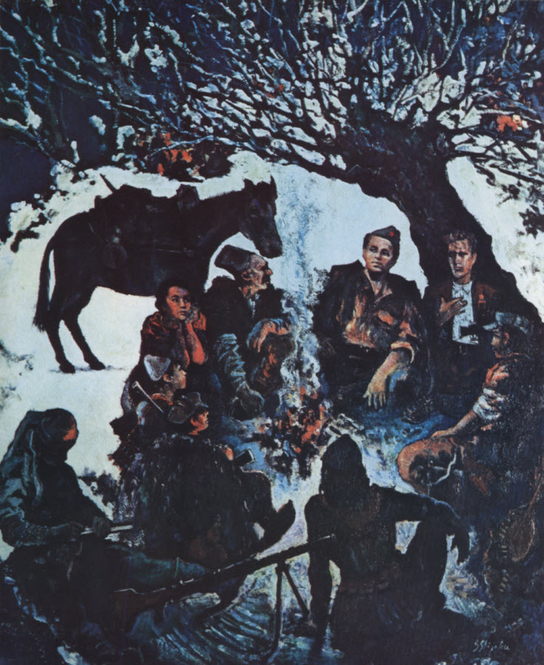
партизаны очень любили посидеть у костра,
после очередного задания и рассказывать о победах
Советской Армии, петь фронтовые песни ,
есть печеную картошку.

Slide 23
«Пословицы о Родине и ее защитниках»
- Родина – мать, умей её защищать.
- Родину любимую защищай, как мать родимую.
- Для Родины своей – ни сил, ни жизни не жалей.
- Родина – мать, умей за неё постоять.
- Человек без Родины, что соловей без песни.
- За родной край и жизнь отдай.
За родное дело – стой смело.
- Враг хотел пировать,
а пришлось горевать.
- Чужой земли не хотим, но и своей не отдадим.
- Жить – Родине служить.
- Кто за Родину горой – тот истинный герой.

Slide 24
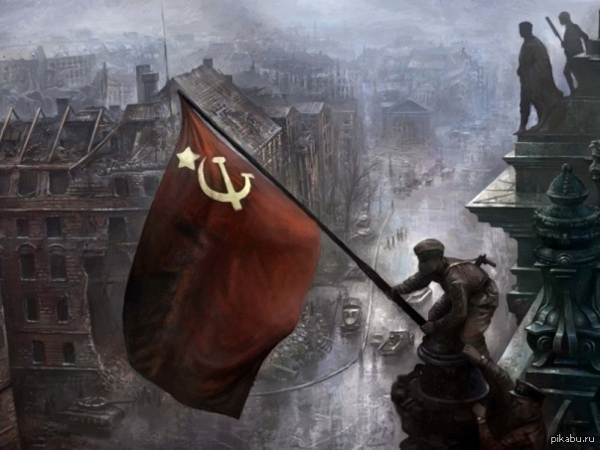
Наши солдаты дошли до Берлина (столица Германии)
и над Рейхстагом (главное здание) подняли Знамя Победы.

Slide 25
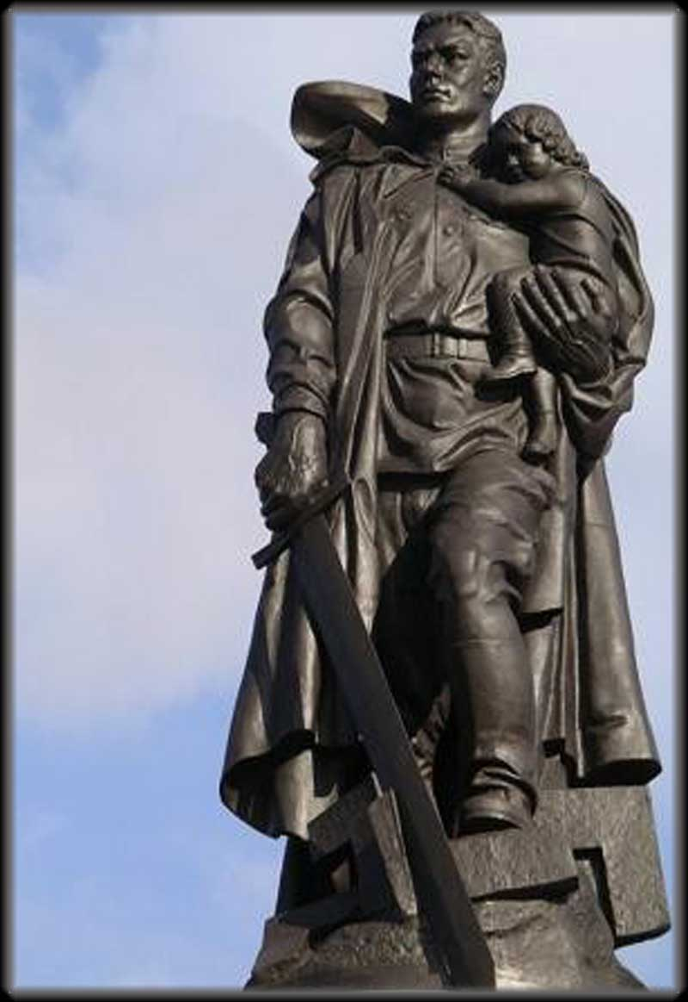
«Памятник русского солдата со спасенной им немецкой девочкой на руках. Сооружен в Берлинском Трептов-парке».

Slide 26
Это было в мае, на рассвете. Нарастал у стен рейхстага бой. Девочку немецкую заметил Наш солдат на пыльной мостовой. У столба, дрожа, она стояла, В голубых глазах застыл испуг. И куски свистящего металла Смерть и муки сеяли вокруг. Тут он вспомнил, как, прощаясь летом, Он свою дочурку целовал.
И подумал: Может быть отец девчонки этой Дочь его родную расстрелял. Но тогда, в Берлине, под обстрелом Полз боец, и, телом заслоня, Девочку в коротком платье белом Осторожно вынес из огня. Скольким детям возвратили детство, Подарили радость и весну Рядовые Армии Советской Люди, победившие войну! … И в Берлине, в праздничную дату, Был воздвигнут, чтоб стоять в веках, Памятник Советскому солдату С девочкой спасенной на руках.
30 апреля 1945 года молодой боец
из сибирской деревни Николай
Маслов, рискуя собственной
жизнью, вынес из-под огня
трехлетнюю немецкую
девочку.

Slide 27
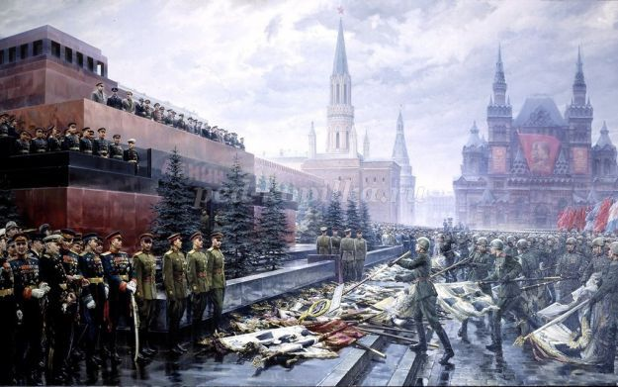
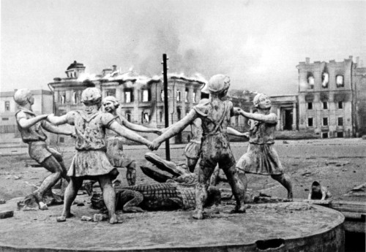
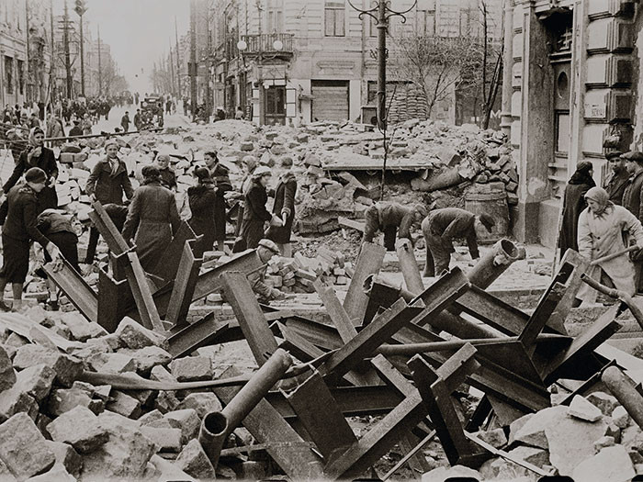
Победа над
фашисткой Германией
Свершилась
9 мая 1945 года!

Slide 28
